Slide 1
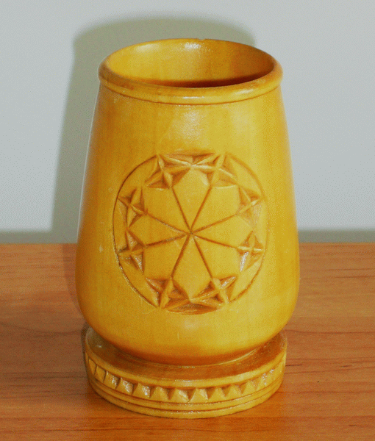

Художественное точение учебный элемент для учащихся 6-7-8 классов

Slide 2
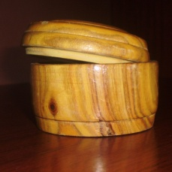
Прогнозируемый результат
Изучив данный учебный элемент, вы сможете:
- организовать рабочее место;
- узнать способы и приемы точения внутренних поверхностей на станке СТД-120М;
- научиться правильно подбирать материал для работы;
- научиться подбирать необходимый инструмент;
- научиться правильно выполнять приемы точения внутренних поверхностей;
- научиться выполнять работу безопасно.

Slide 3
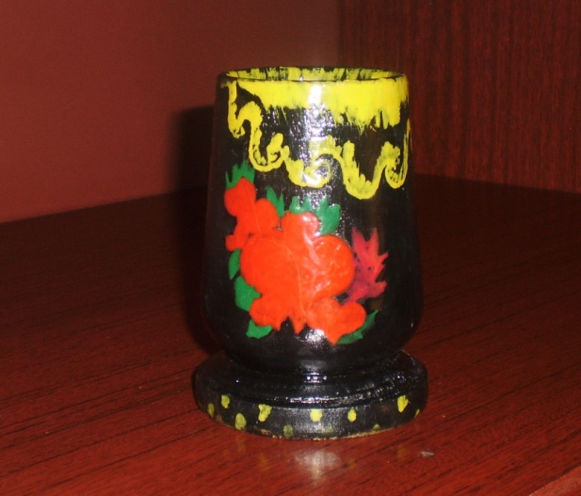
Готовим базу
Токарная обработка древесины является также одним из видов художественной обработки материалов; так называемое художественное точение, которое издавна применялось для изготовления мебели, посуды, игрушек, различных элементов декорирования как предметов домашнего обихода, так и различных строительных конструкций.

Slide 4
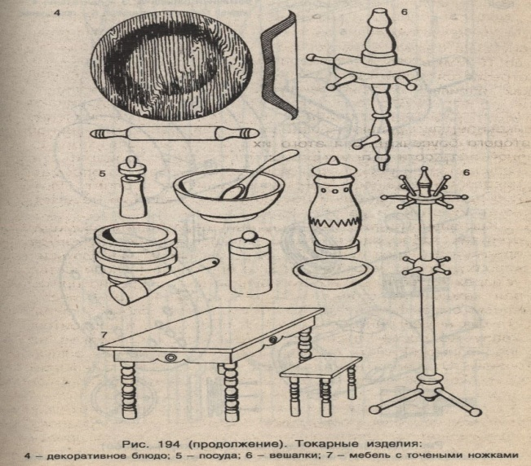
Изучаем теорию
Для художественного точения пригодна древесина многих пород. Наиболее используемые породы это: дуб и ясень, яблоня и груша, клен и береза, бук, сосна, ольха и липа. Каждая порода обладает определенными качествами, присущими только ей. Каждый мастер, планируя свою работу, учитывает и использует эти качества (подробнее можно узнать об этом, изучив УЭ, а также в книгах
Г.Я. Федотова – «Волшебный мир дерева» и
А.В. Березнева – «Резьба по дереву» и на страницах
интернет-сайтов

Slide 5
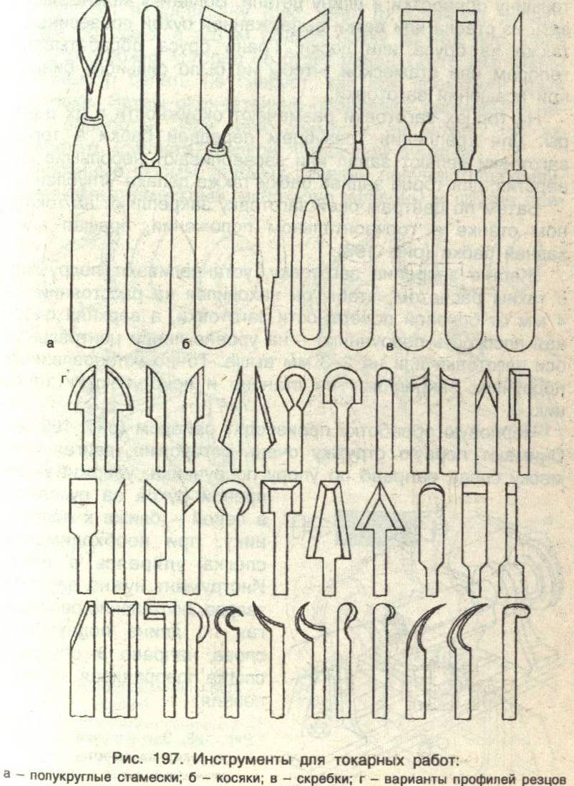
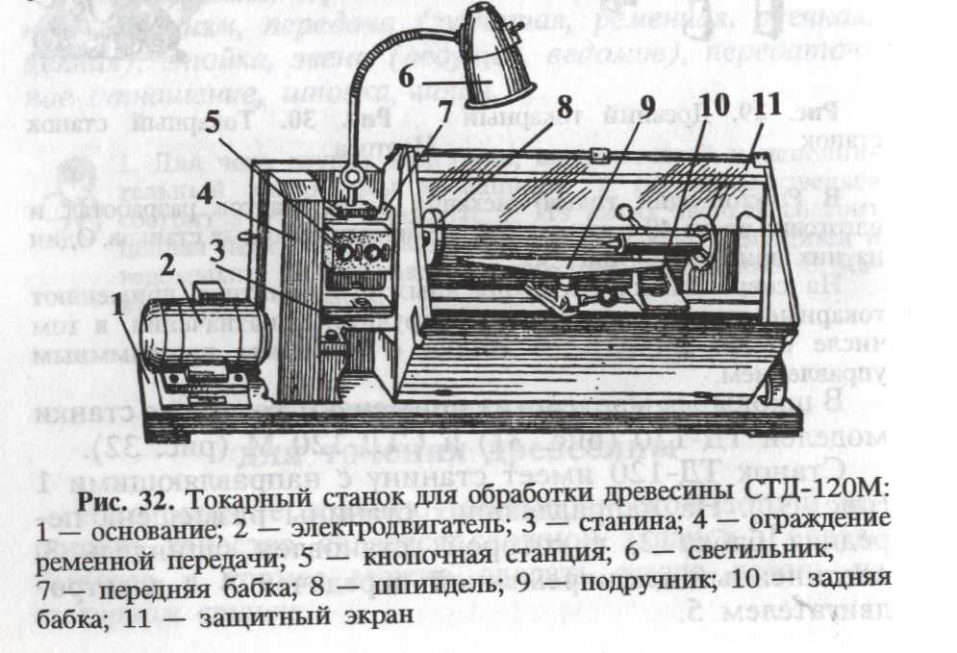
Готовим инструменты и оборудование

Slide 6

Повторяем правила безопасности

Slide 7

Изучаем и дополняем операционную карту

Slide 8
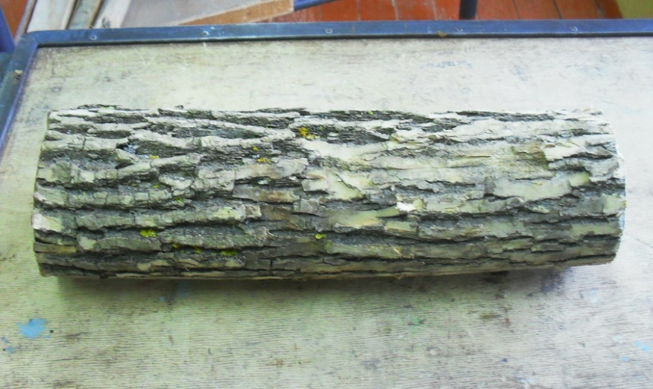
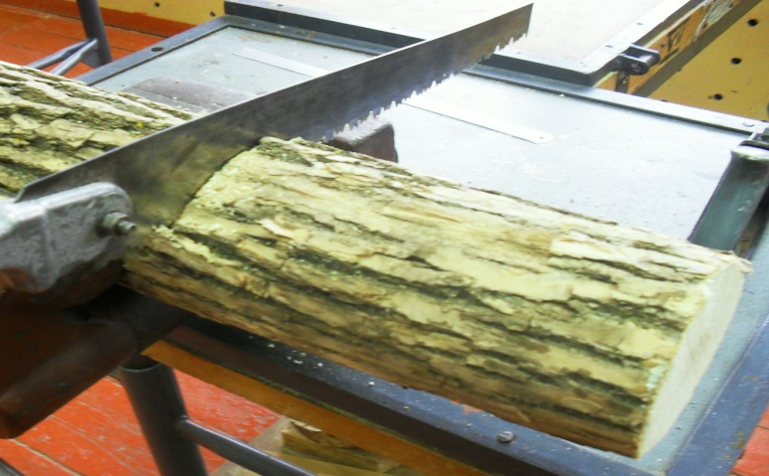
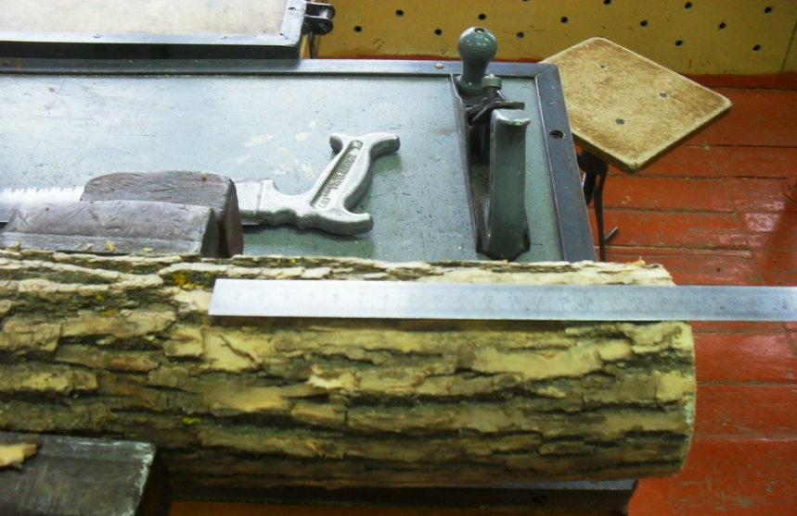
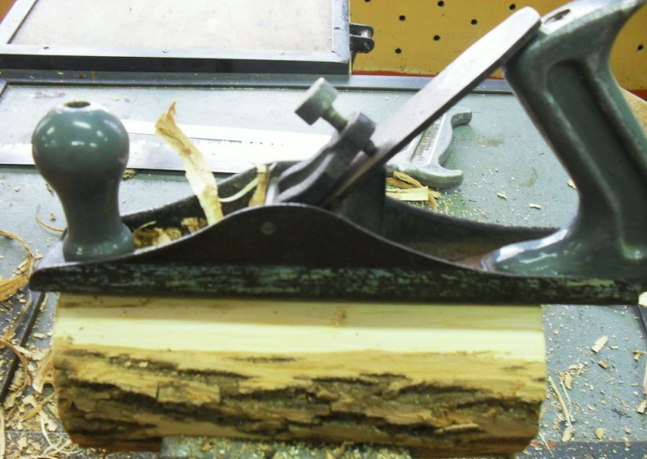
Выполняем практическую работу
Подбираем заготовку
Готовим её к работе

Slide 9
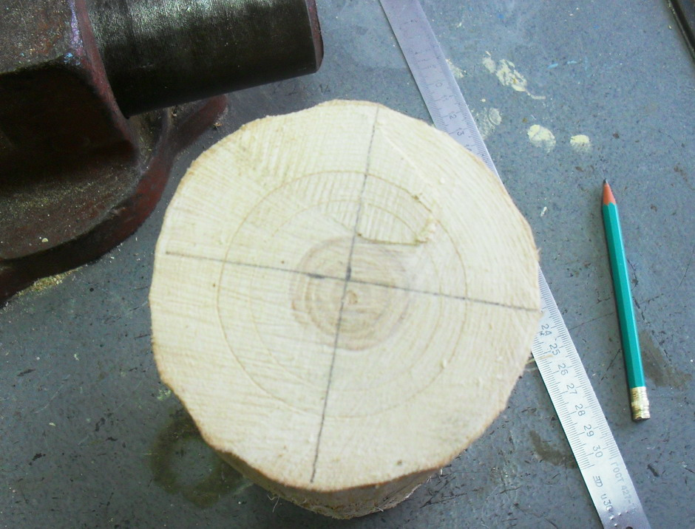
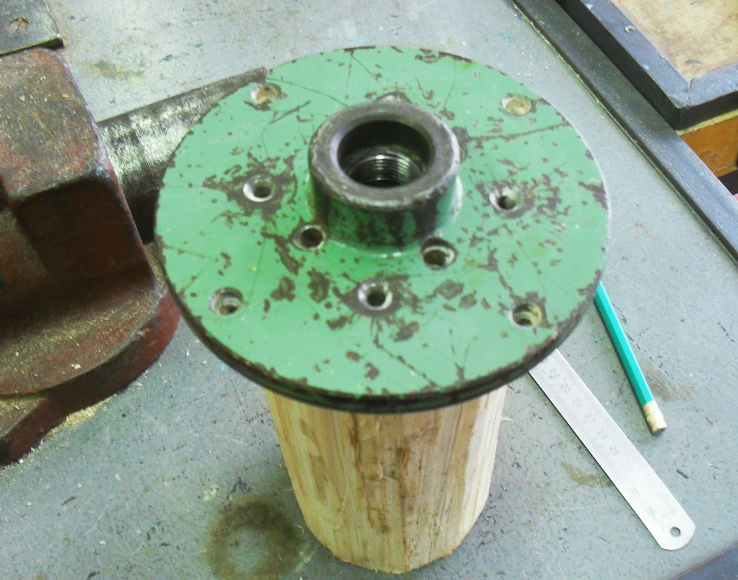
Выполняем практическую работу
Размечаем центр на торце заготовки
Размечаем точки крепления планшайбы

Slide 10
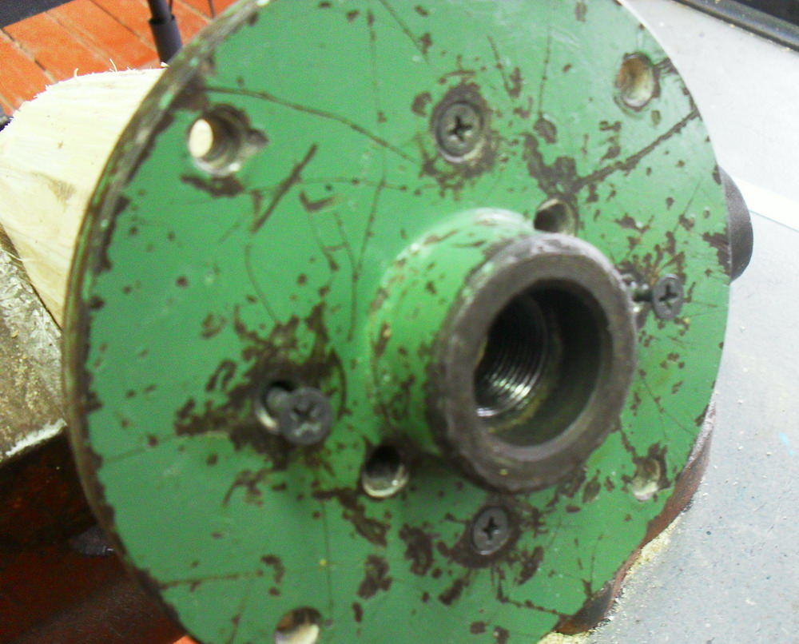
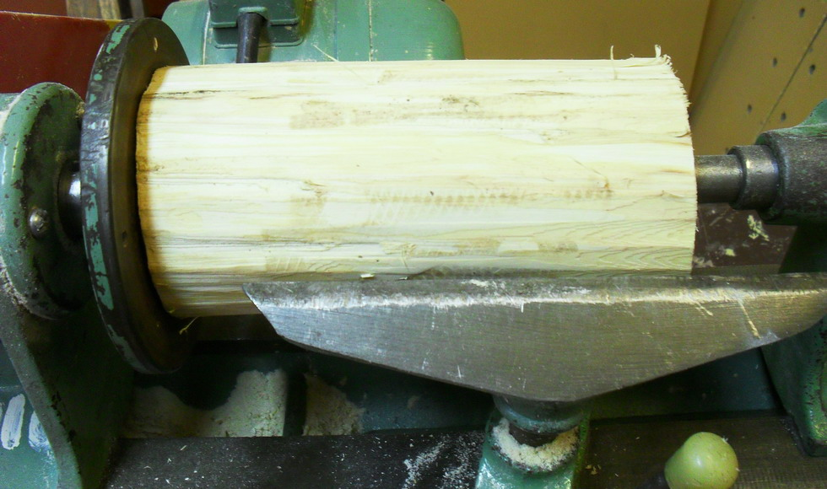
Выполняем практическую работу
Надежно закрепляем планшайбу шурупами
Устанавливаем заготовку на станке

Slide 11
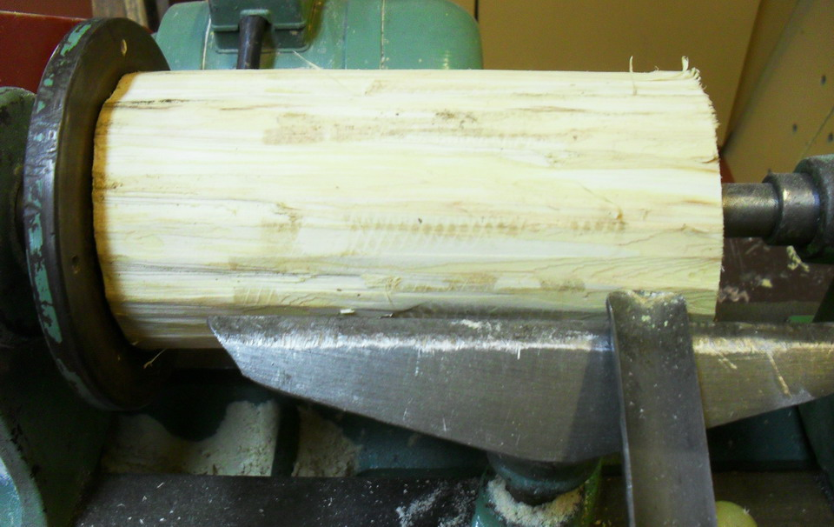
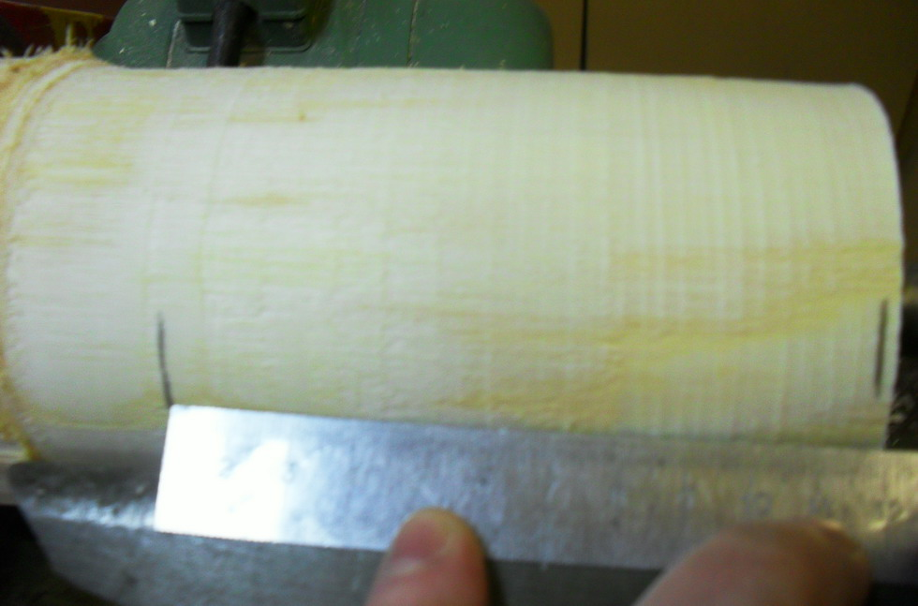
Выполняем практическую работу
Выполняем черновое точение
Размечем длину детали

Slide 12
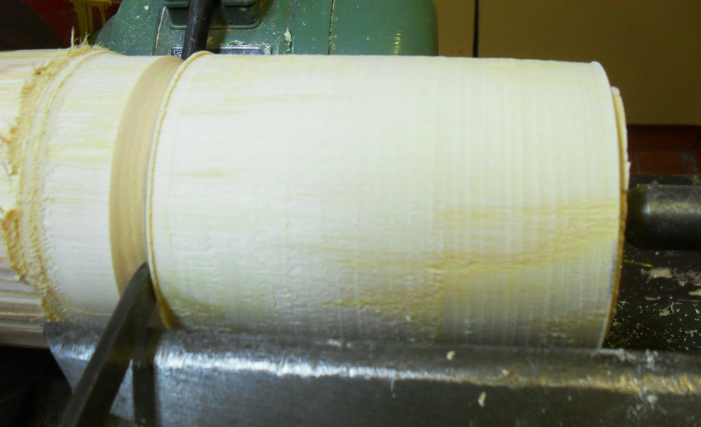
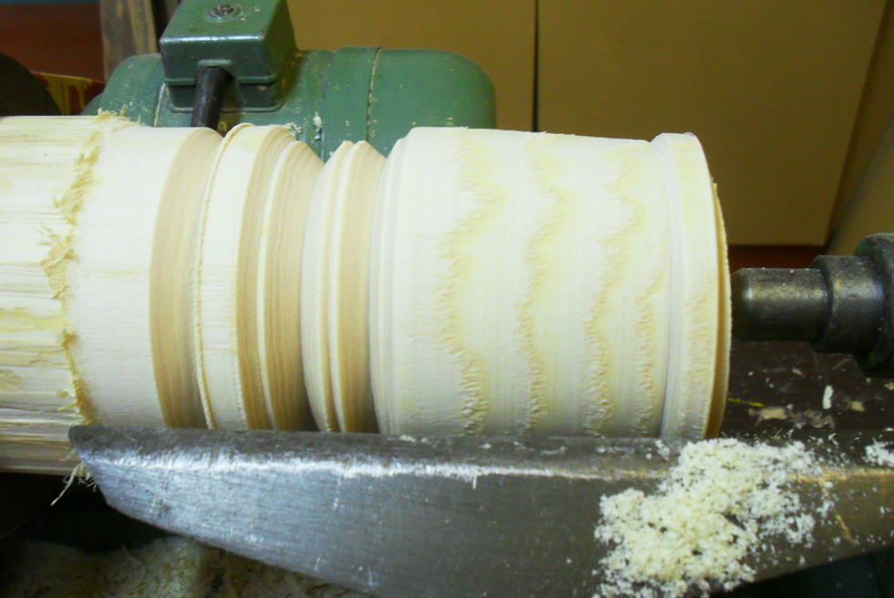
Выполняем практическую работу
Выполняем надрезы по длине
обрабатываем наружную форму соответственно чертежу

Slide 13
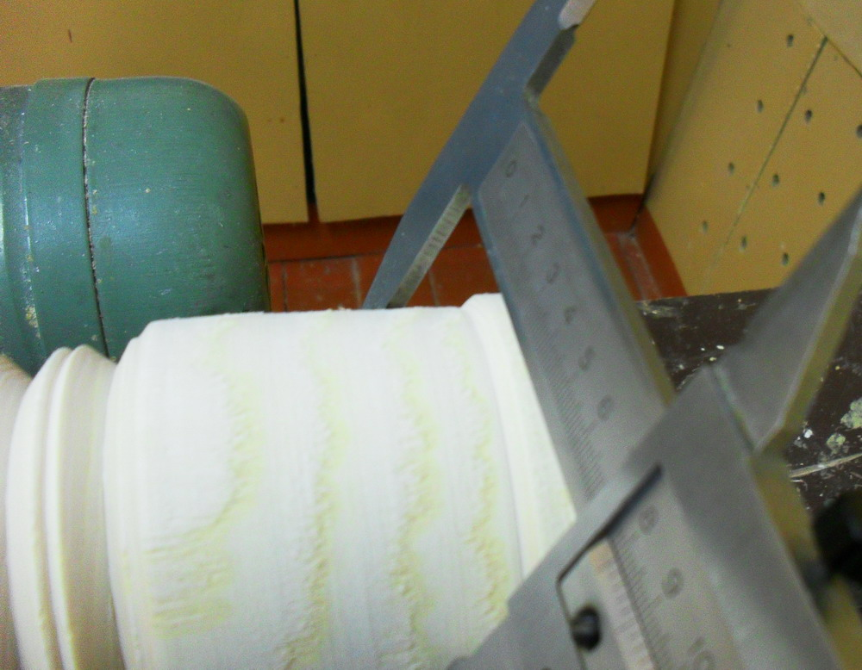
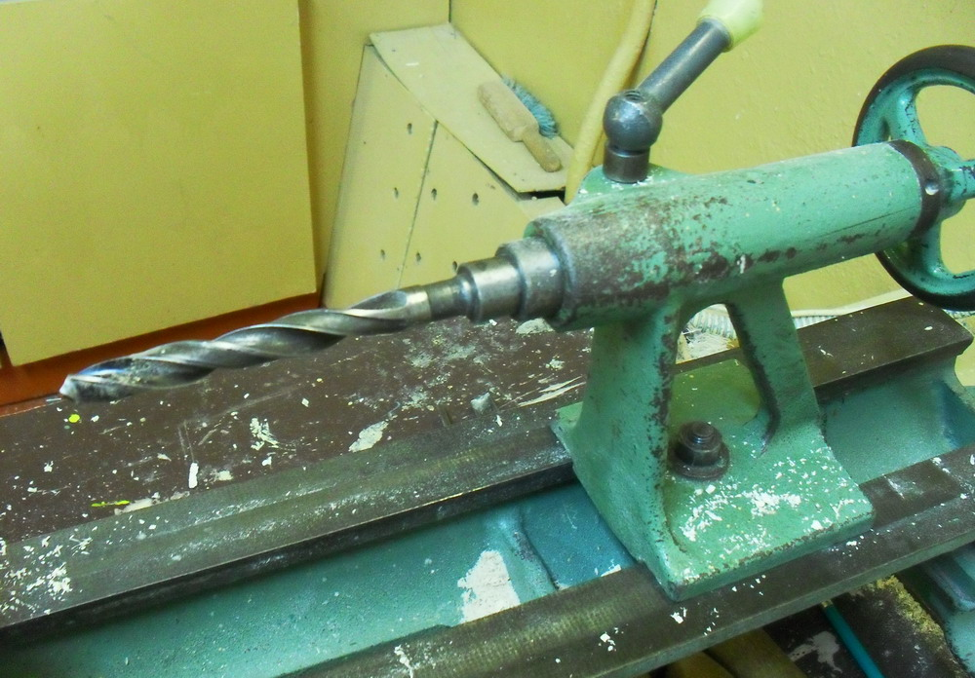
Выполняем практическую работу
Контролируем размеры
Устанавливаем сверло в пиноли задней бабки

Slide 14
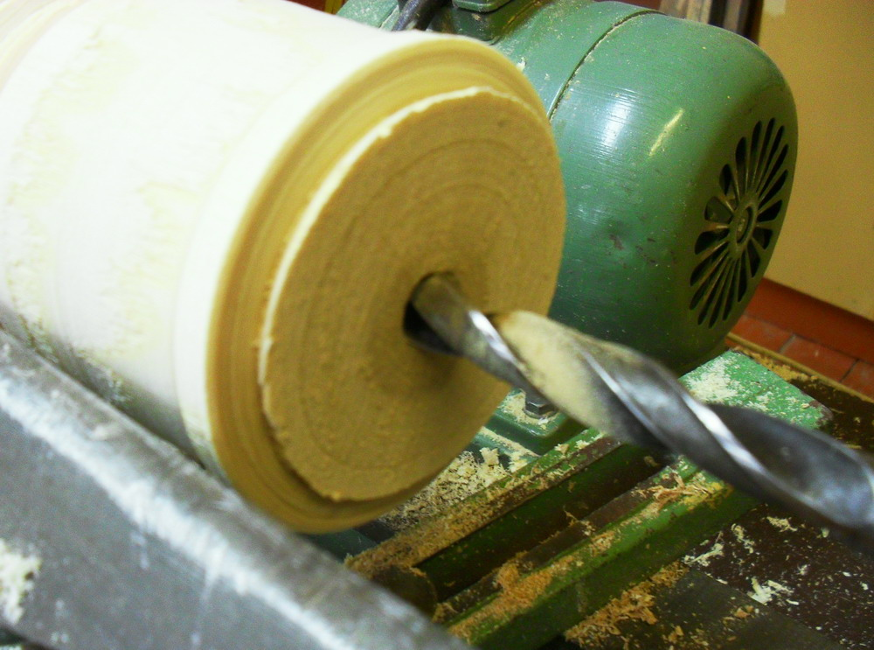
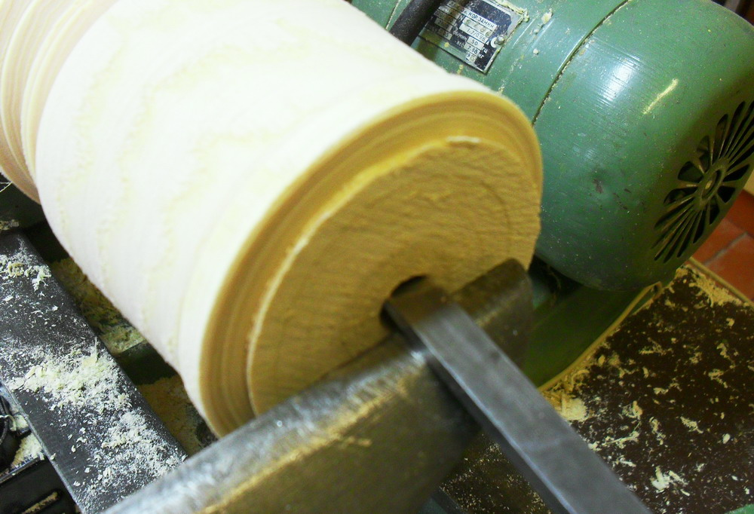
Выполняем практическую работу
Сверлим отверстие по оси детали
Растачиваем отверстие

Slide 15
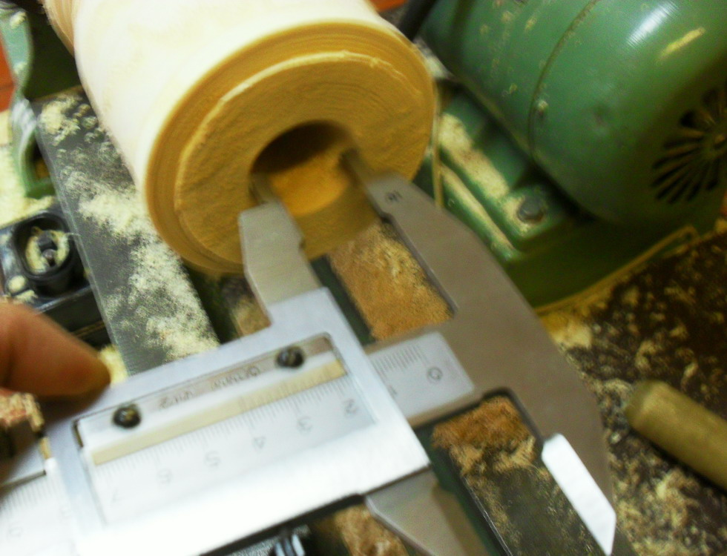
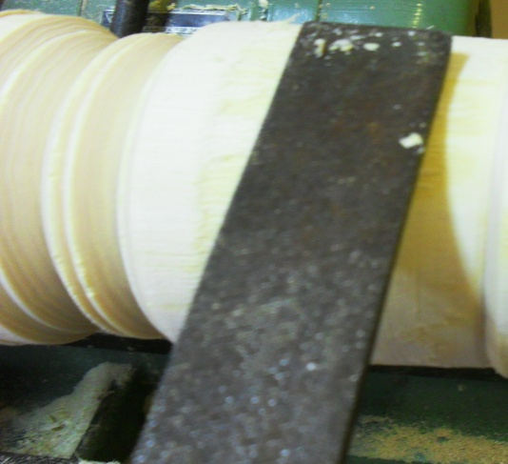
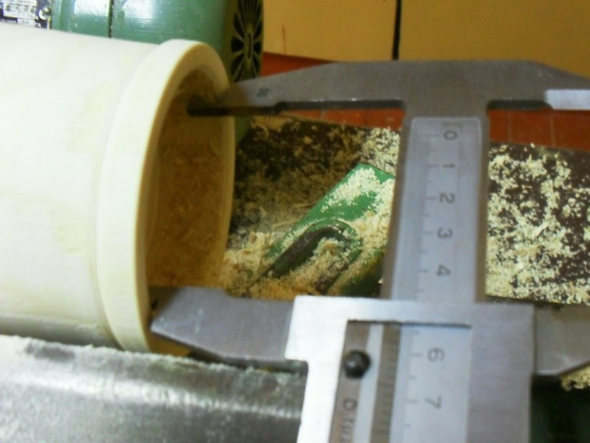
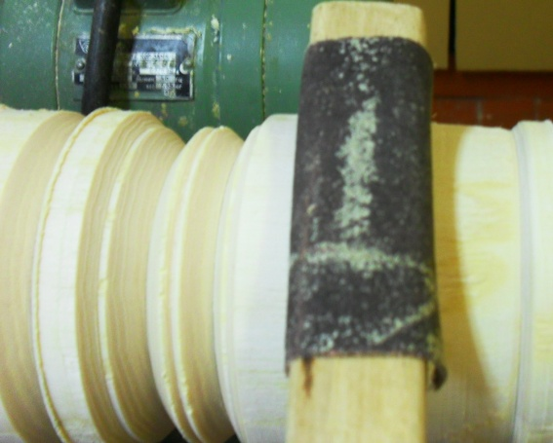
Выполняем практическую работу
Контролируем размеры
Проводим окончательную обработку детали

Slide 16
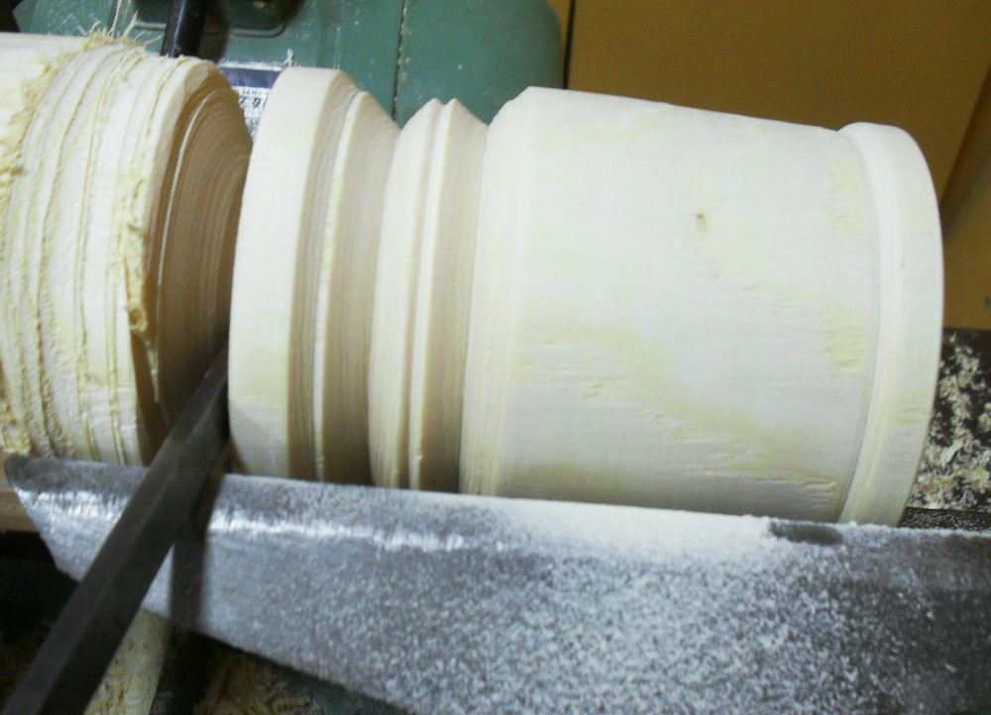
Выполняем практическую работу
Отрезаем готовую деталь

Slide 17

Выполняем практическую работу
После окончания работы на станке, необходимо убедиться в качественной обработке детали. При необходимости произвести дополнительную доводку детали, особенно ее торцевых и внутренней поверхностей.

Slide 18

Подведение итогов
Соответствие детали замыслу, чертежу
Качество обработки поверхностей
Выполнение правил охраны труда
Трудности в работе
Самоконтроль

Slide 19
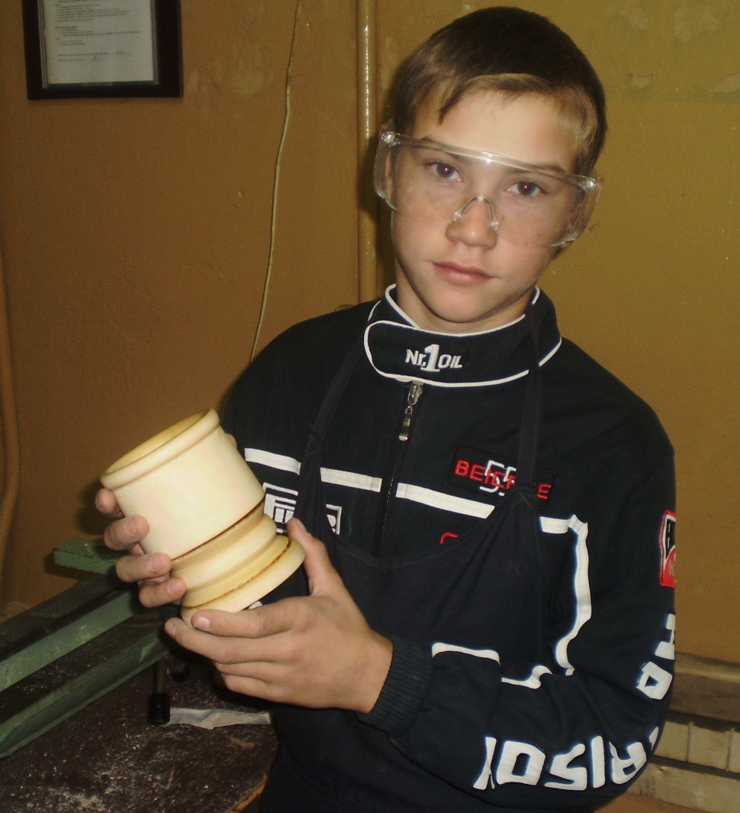
Наши результаты

Slide 20
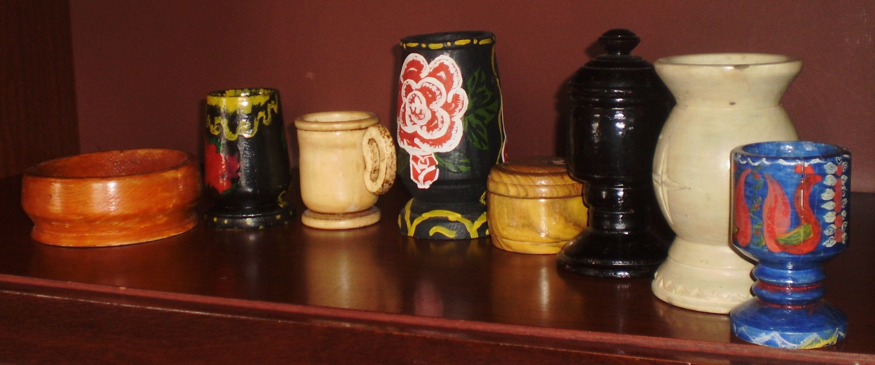
Наши результаты

Slide 21
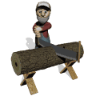
Желаем творческих успехов!

